Slide 1
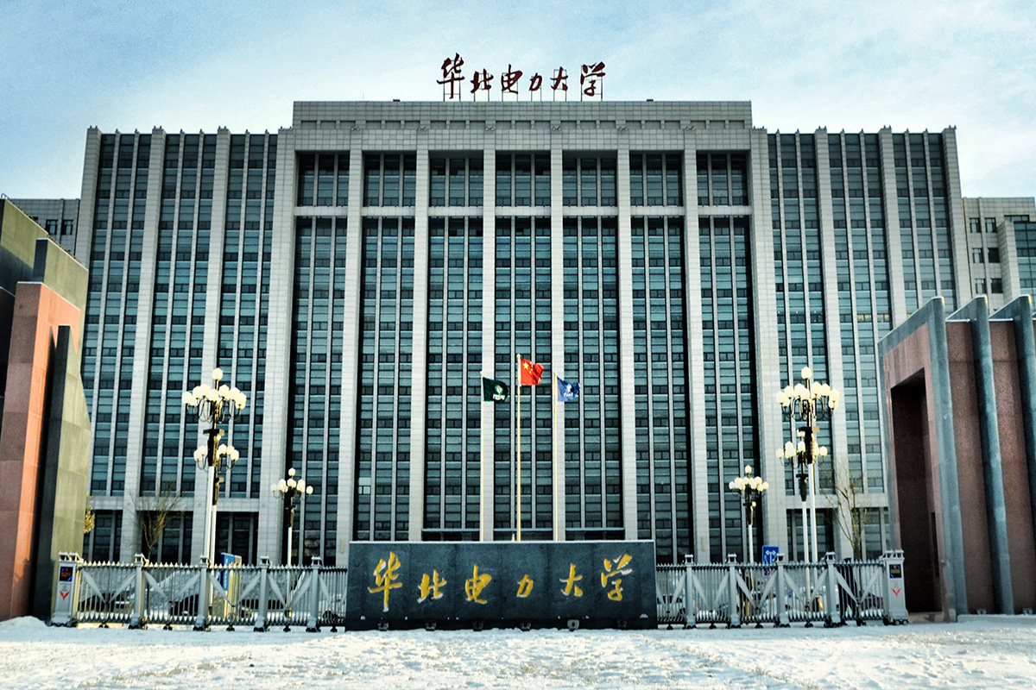

组会汇报
组员：李成扬

Slide 2


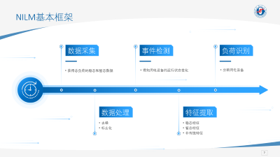
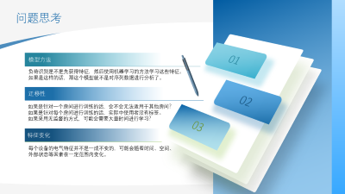
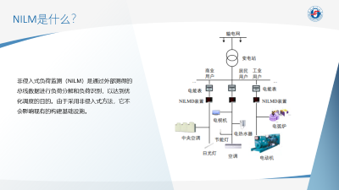
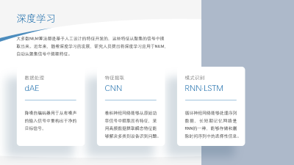

Slide 3
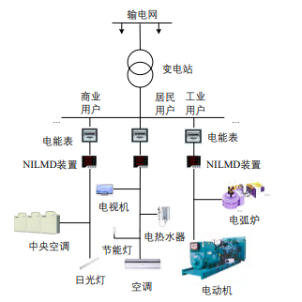
NILM是什么？
非侵入式负荷监测（NILM）是通过外部测得的总线数据进行负荷分解和负荷识别，以达到优化调度的目的。由于采用非侵入式方法，它不会影响现有的构建基础设施。

Slide 4
为什么需要NILM?
设备复杂，需要大量传感器
结构简单
||||||||||||||||||||||||||||||||||||||||||||||||||||||||||||||||||||||||||||||||
||||||||||||||||||||||||||||||||||||||||||||||||||||||||||||||||||||||||||||||||
经济投入小
投入大
ILM
安全性高，非侵入式
NILM
稳定，测量结果更精准
实用性强
安全性差，用户不容易接受
不会影响现有设施

Slide 5


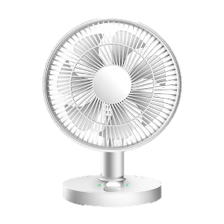
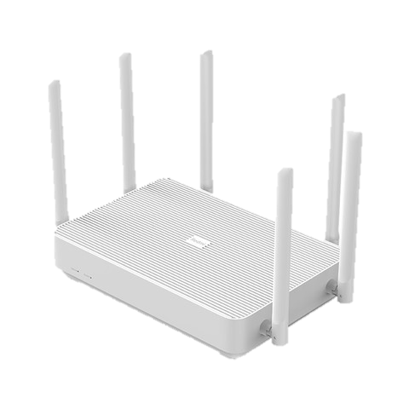
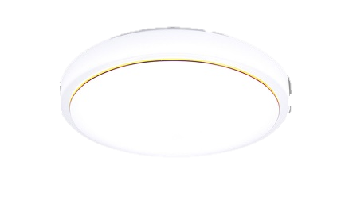
设备类型
I型
Ⅱ型
仅有开关两个状态，比如电灯泡
多状态设备，有限状态机 ，比如电风扇
Ⅲ型
Ⅳ型
连续可变设备，不存在有限个固定的状态，比如调光灯
连续运行数周/数天的设备，

Slide 6
NILM基本框架
数据采集
事件检测
负荷识别
获得总负荷的稳态和暂态数据
得知用电设备的运行状态变化
分辨用电设备
数据处理
特征提取
去噪
标幺化
稳态特征
暂态特征
非传统特征
Notes:
引导学员思考经销商管理的方面，注重框架性思维的培训

Slide 7
事件探测
专家启发式
概率方法
匹配过滤方法
根据先验知识或专家知识的固定阈值定义事件。为了克服非固定阈值问题，提出了一种基于自适应阈值的方法。
利用统计特征、标准差和方差来估计聚集信号的变化。通常采用广义似然比、卡方拟合优度、累计和（CUSUM）等方法。CUSUM在性能上优于其他算法
使用似然阈值来识别通用事件模式，所描述的特征是基于单变量特征的。多元事件检测方法基于有功功率、无功功率、谐波等多种特征进行事件检测。
非事件技术：非事件方法大多是基于隐式马尔科夫模型（HMM）及其变体进行开发的

Slide 8
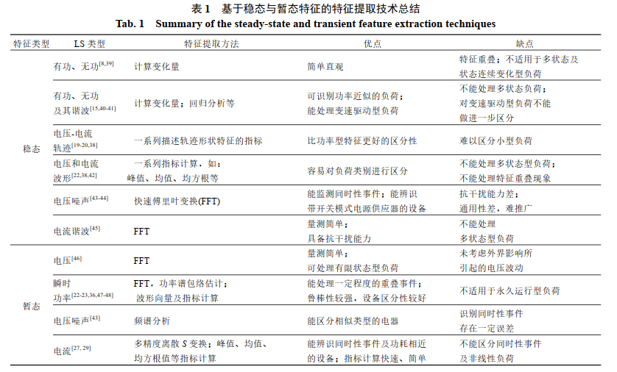
特征提取
基于稳态特征的特征提取技术不能有效应对一些辨识难度较高的场景。基于暂态特征的提取技术具有更强的适应性。

Slide 9
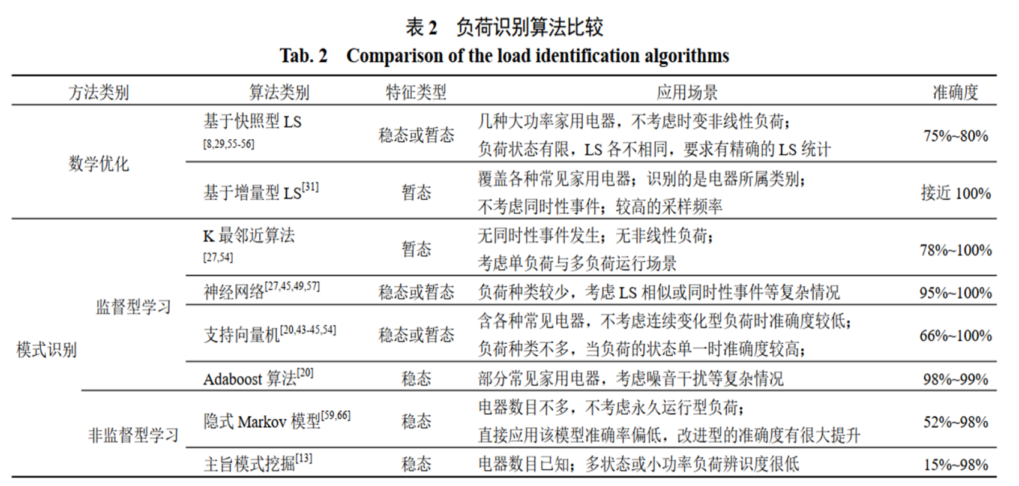
负荷识别
数学优化和模式识别是进行负荷识别的2大类方法
模式识别分为有监督学习和无监督的学习，有监督的学习需要标签，存在一定的局限性，在迁移性方面不如无监督的学习方式。
有监督或者无监督的学习方式都需要获得设备的特征，并在此基础上构建系统。近年来，出现了一些应用于NILM的深度学习算法（例如RNN），这些算法不需要事先提取固有特征。

Slide 10
深度学习
大多数NILM算法都是基于人工设计的特征开发的，这些特征从聚集的信号中提取出来。近年来，随着深度学习的发展，研究人员提出将深度学习应用于NILM，自动从聚集信号中提取特征。
数据处理
特征提取
模式识别
dAE
CNN
RNN·LSTM
降噪自编码器用于从有噪声的输入信号中重构出干净的目标信号。
卷积神经网络能够从原始功率信号中提取固有特征，采用高频数据提取瞬态特征能够解决多类别设备识别问题。
循环神经网络能够处理序列数据，长短期记忆网络是RNN的一种，能够存储和删除时间序列中的选择性信息。

Slide 11

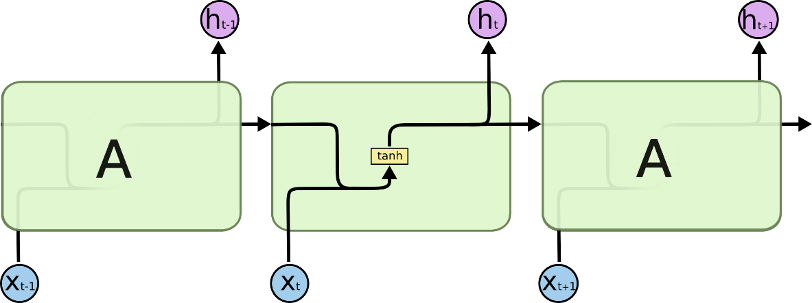
RNN-LSTM
RNN
LSTM
RNN可以将先前的信息链接到当前的任务上，
可以学会使用先前的信息。
LSTM解决长序列训练过程中的梯度消失和
梯度爆炸问题，进而学习长期依赖信息。

Slide 12
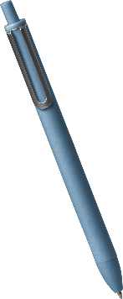
问题思考
01
模型方法
01
负荷识别是不是先获得特征，然后使用机器学习的方法学习这些特征。 如果是这样的话，那这个模型就不是对序列数据进行分析了。
01
迁移性
02
02
如果是针对一个房间进行训练的话，会不会无法适用于其他房间？如果是针对每个房间进行训练的话，实际中使用者没有标签。
如果采用无监督的方式，可能会需要大量时间进行学习？
02
特征变化
03
03
每个设备的电气特征并不是一成不变的，可能会随着时间、空间、外部状态等因素在一定范围内变化。
03

